Slide 1
Escuela de Formación Ciudadana 2015
COMUNICACIÓN PARA LA ACCION

Slide 2
Comprender la información como parte de la comunicación, considerando este proceso relevante para el desarrollo de la sociedad. Reconocer la comunicación como un factor clave para el buen desempeño de los dirigentes sociales y el desarrollo de sus organizaciones.
Objetivos del Módulo

Slide 3
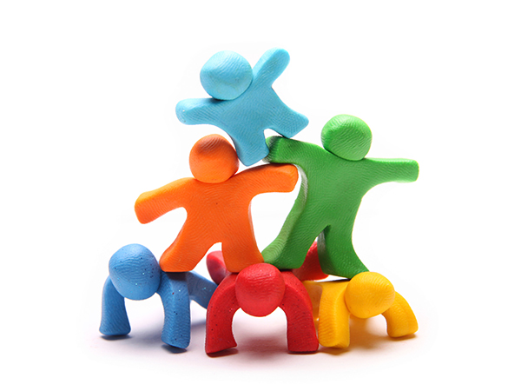
¿Qué entendemos por información? ¿Qué entendemos por comunicación? ¿Qué entendemos por medios de comunicación de masas?
TRABAJO GRUPAL
REUNIRSE EN GRUPOS DE 10 PERSONAS
ELEGIR UN SECRETARIO-RELATOR
RESPONDER LAS 3 PREGUNTAS EN UN PAPELOGRAFO
TIEMPO: 05 MINUTOS
MATERIALES: PAPELOGRAFOS-PLUMON-SCOTCH

Slide 4
Comunicación
“La comunicación sostiene y anima la vida. Es motor y expresión de la actividad social y de la civilización(…). Es la fuente común de la cual se toman las ideas. Fortalece el sentimiento de pertenecer a una misma comunidad. La comunicación vincula en el hombre (…) sus aspiraciones más nobles de una vida mejor”
UNESCO
“La comunicación puede ser entendida más allá de la transmisión de información e implica pensarla en sentido experiencial, como vinculación, poner en común, compartir e intercambiar, vivida como experiencia, la comunicación presenta el espacio donde cada quien pone en juego su posibilidad de construir con otros.”
María Cristina Mata
<Nociones para pensar la comunicación y la cultura masiva>

Slide 5
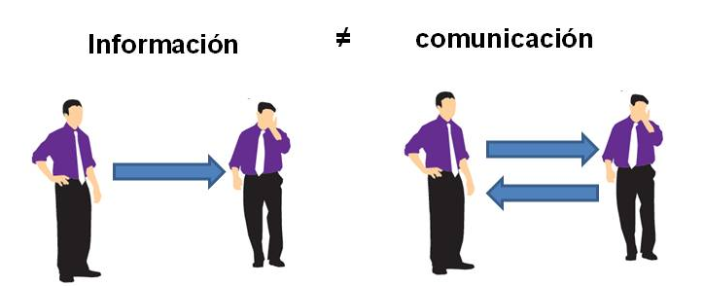
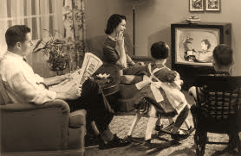
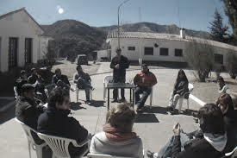
La información permitirá sensibilizar, quizás hasta generar cierta conciencia sobre una temática.
… Pero la comunicación, sólo vinculada a la difusión de información, al consumo, al impacto visual, al entretenimiento
¿Permite alcanzar nuestros fines sociales?

Slide 6
Actividad Instrucciones
Se solicita dos voluntarios para que pasen adelante.
Cada uno de los asistentes recibe una hoja en blanco.
El primer voluntario, de espalda al grupo, debe observar la hoja y describir lo que ve. Cuando piense que ya está preparado, avisa: "Empiezo", los demás reproducirán en un dibujo la descripción dada por él.
Se debe trabajar en completo silencio. No mirar ni copiar lo que el vecino dibuja en su hoja.
El voluntario una vez que concluya la descripción, debe decir. "Eso es todo", o " termine". Devuelve la hoja al relator sin que otros la vean y toma asiento.
Tiempo máximo de la actividad= 5 minutos
.

Slide 7
Instrucciones
El segundo voluntario se parará frente el grupo.
2. Describirá la imagen que ve.
3. Al igual que en la primera parte, la totalidad de los asistentes reproducirá en un dibujo la descripción que va dando el voluntario al otro lado de la hoja. Con la particularidad de que si alguno queda con dudas respecto a la descripción, puede realizarle alguna pregunta al voluntario.
4. No se debe mirar el trabajo de los otros vecinos.
Tiempo máximo de la actividad= 5 minutos.

Slide 9
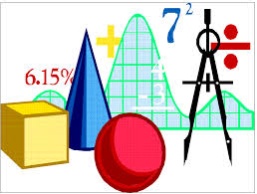

Slide 10
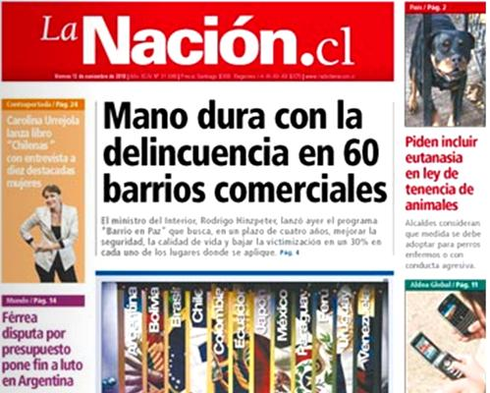
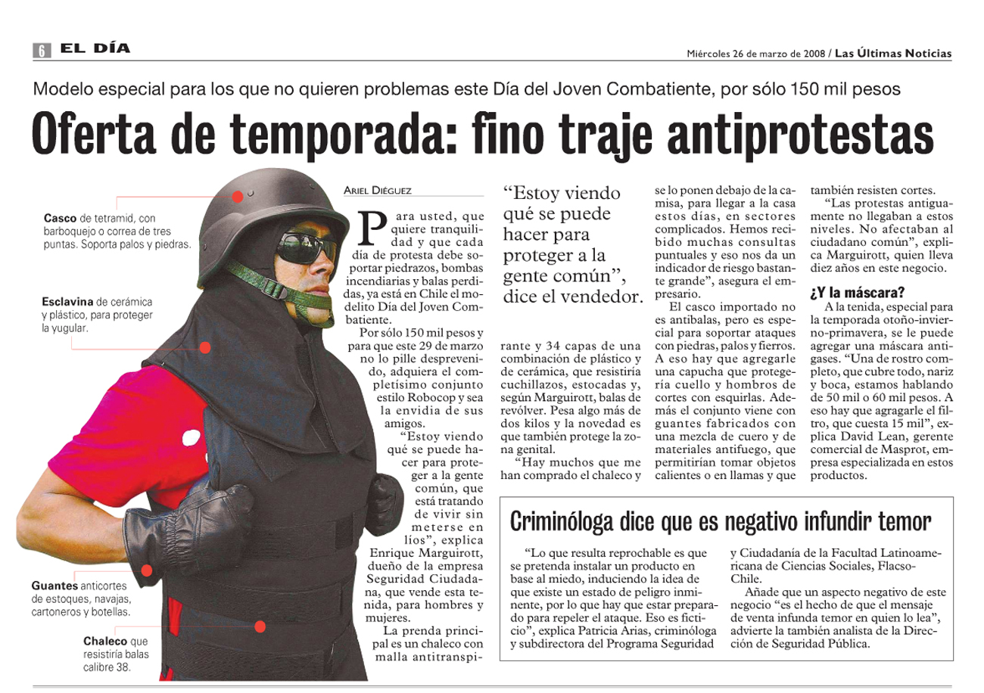
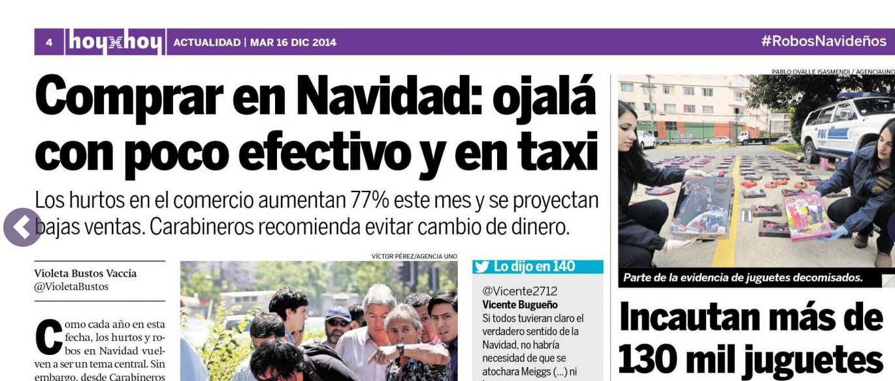
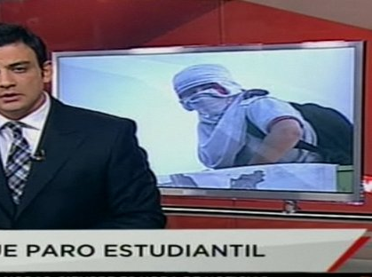

Slide 11
VIDEO

Slide 12
¿Por qué es clave la comunicación para el desarrollo de nuestra organización social?

Slide 13
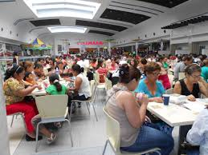
¿Qué entendemos por VISIBILIDAD?
Cualidad que tiene una organización para comunicar sus objetivos, proyectos y actividades. Consiste en tener presencia e incidencia en la vida de la comunidad.

Slide 14
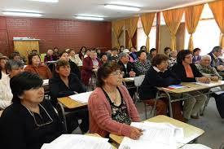
¿Qué entendemos por SUSTENTABILIDAD?
Entendemos por sustentabilidad la capacidad que tiene una organización para sostener su proyecto en el tiempo.

Slide 15
Comunicación para el cambio social
“Un espacio de transformación social, generado a través de la participación y el diálogo hacia el interior y entre las organizaciones, sus destinatarios, el Estado y otros actores”
Comunia Asociación Civil
Se recalca aquí la necesidad de vinculación y articulación para que realmente haya un cambio social, pero primero debe ser hacia dentro de la misma organización, para que todos sus miembros estén alineados en los objetivos que se persiguen.

Slide 16
Dinámica juego de roles
Se reúnen los mismos grupos de la actividad anterior (10 personas aprox.)
A los integrantes de cada grupo se les entregará una tarjeta.
Cada tarjeta indica el rol a cumplir. Deben considerar para el desarrollo de la actividad el contexto de una asamblea.
Tiempo de la actividad: 8 minutos
Responder:
¿Qué ocurrió con la dinámica realizada?
¿Se cumplió el objetivo esperado?
¿Ocurren éstas situaciones en sus organizaciones?

Slide 17
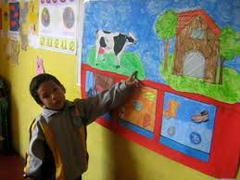
Tipos de comunicación
Verbal
No verbal
Gráfica

Slide 18
Estilos comunicacionales
Asertivo
Respeta tanto sus derechos como el de los demás.
Pasivo
Deja que otros transgredan sus derechos.
Agresivo Transgrede los derechos de los otros.

Slide 19
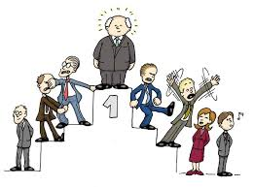
Barreras comunicacionales
Ambientales: Puede ser incomodidad física, distracciones visuales, interrupciones y ruidos.
Verbales: Estas son la forma de hablar.
Interpersonales: Tiene que ver con la relación entre dos o más personas.

Slide 20
Algunos aspectos que mejoran la comunicación:
Ser específico, asertivo, aprender a escuchar.
Adecuarse al contexto e identificar el significado que le damos a las palabras.
Cuidar la comunicación no verbal y darle coherencia con la verbal.
Motivar y dejar que la contraparte hable, así conocerá su criterio.
Evitar debates innecesarios. Pensar, reflexionar lo que se quiere decir antes de expresarlo.

Slide 21
Algunas Conclusiones
Identificar el proceso de comunicación
Diferenciar información y comunicación
Valorar el proceso comunicativo como transformador social
Mejorar la gestión en la organización
Fortalecer las relaciones internas en la organización
Potenciar las redes con los distintos actores sociales
Reconocer que los medios de comunicación de masas crean realidades ficticias
¿Hay algo más que quisiéramos aportar?

Slide 22
ACTIVIDAD FINAL
A CADA PARTICIPANTE SE LE ENTREGA UN PAPEL LUSTRE
DEBE RESPONDER A LA PREGUNTA
LUEGO DEBE PEGAR EL PAPEL LUSTRE EN EL PAPELOGRAFO
DISPUESTO PARA ELLO
TIEMPO: 2 MINUTOS
MATERIALES: PAPEL LUSTRE - LAPIZ
¿Qué aprendí en el Taller?

Slide 23
Muchas Gracias

